Slide 1
Творческий проект по Лего-конструированию «Космические фантазии»
Авторы: Субботин Марк, Корчагин Борис,
Волкова Ольга, Шорников Иван,
Кривенок Арсений, Кривенок Милана
Возраст: 6 лет
МОБУ «СОШ «Агалатовский ЦО»
дошкольное отделение
Руководители: Демкович О.Н., Сегреева Г.Г.

Slide 2
Лего-конструирование – одно из самых современных направлений развития детей. Игры с Лего выступают способом исследования и ориентации ребёнка в реальном мире, пространстве и времени. Конструктор Лего развивает детское творчество, поощряет к созданию разных вещей из стандартных наборов элементов - настолько разных, насколько далеко может зайти детское воображение.
Лего-модель «Космические объекты»
сконструирована детьми самостоятельно на основе
задуманного ими образа, без использования
готовых схем

Slide 3
Цель: развитие детского технического
творчества
Задачи:
Развивать конструкторские способности детей, навыки конструирования по замыслу в рамках заданной темы;
Развивать мелкую моторику рук, зрительно-двигательную координацию, чувство композиции;
Создать условия для свободного экспериментирования с наборами конструкторов «Лего»;
Развивать умение анализировать условия функционирования будущей конструкции;
Формировать умение работать в команде, развивать социально-коммуникативные навыки;
Развивать воображение, фантазию, мышление.

Slide 4
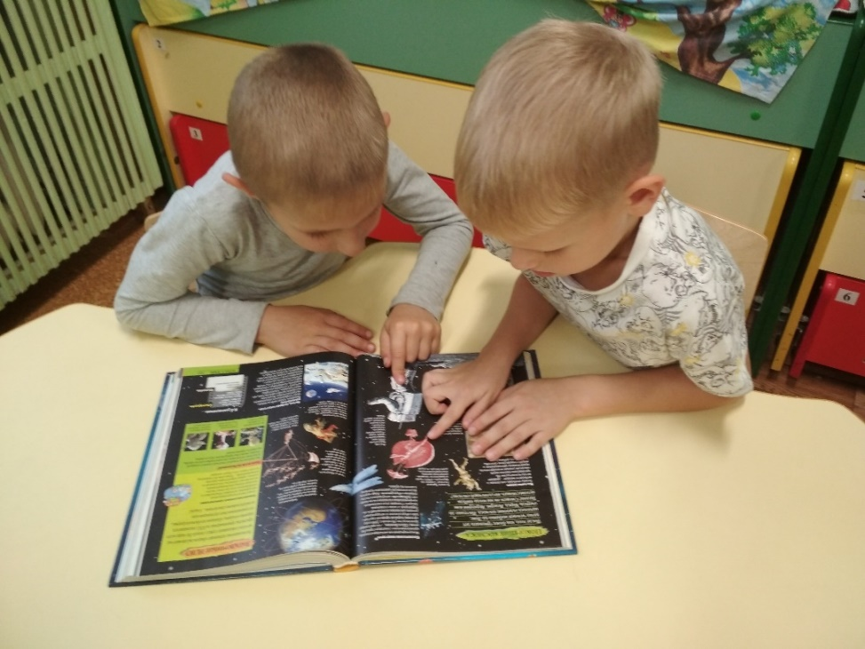
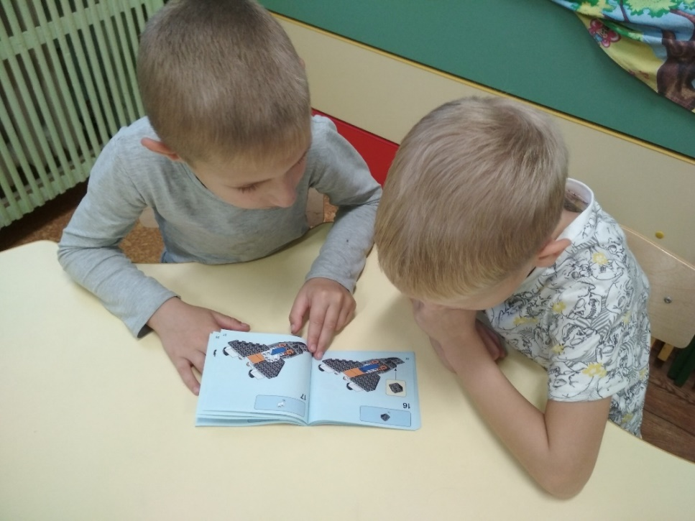
Этапы:
1. Предварительный
рассматривание иллюстраций с изображением космических
объектов и техники
рассматривание схем сборки ЛЕГО-моделей космических кораблей
обдумывание образа собственной модели
подготовка конструктора ЛЕГО

Slide 5
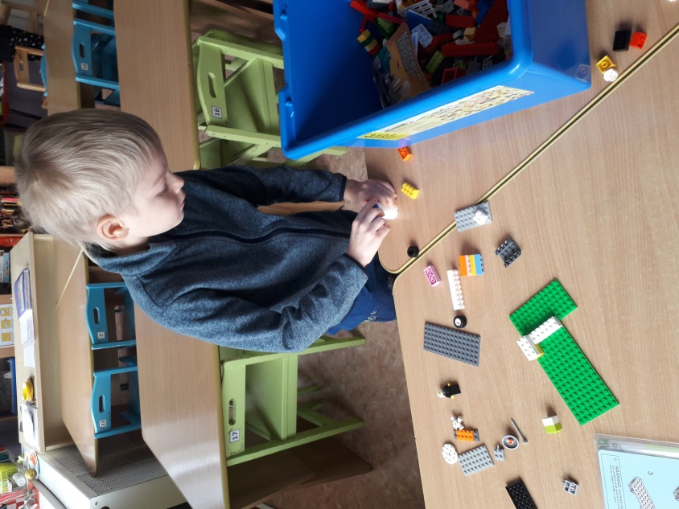
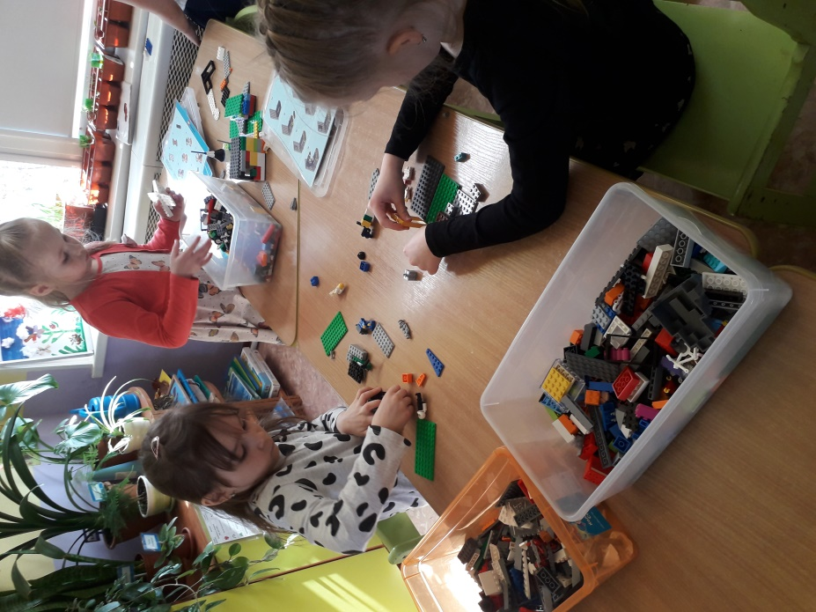
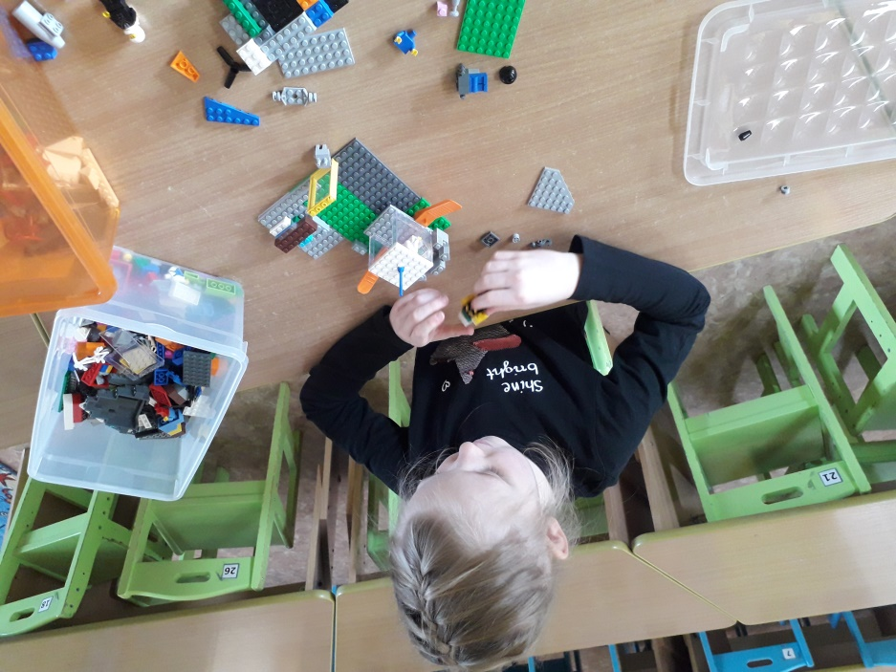
Этапы:
1. Основной
сборка модели
обдумывание названия готовой модели

Slide 6
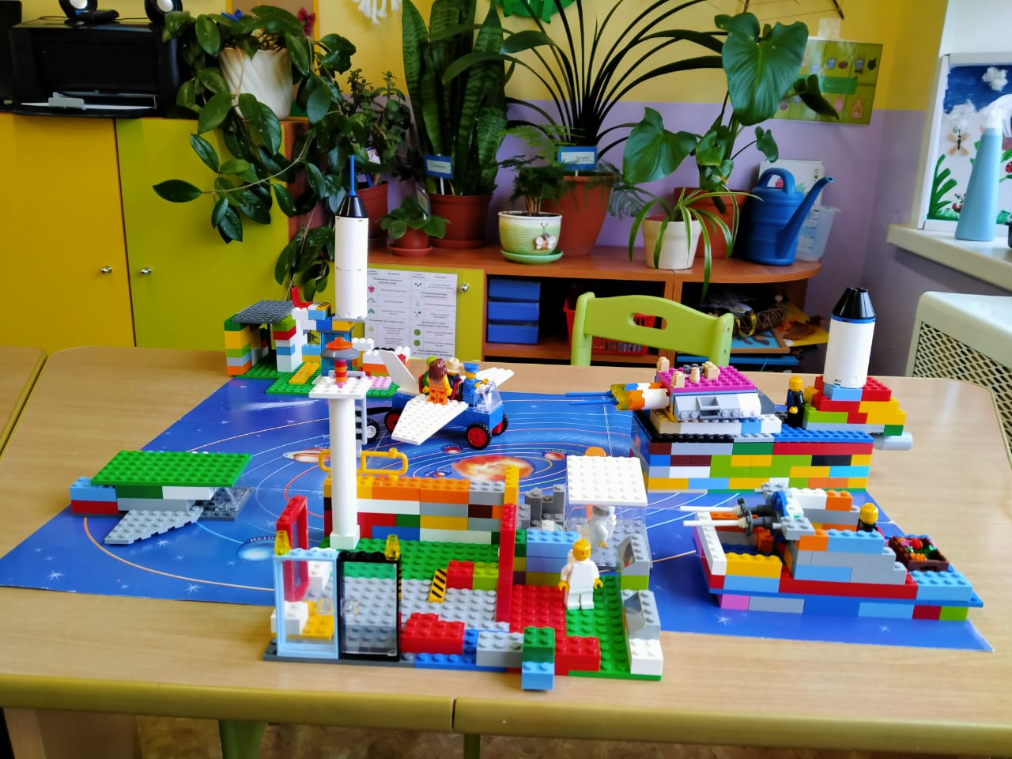

Slide 7
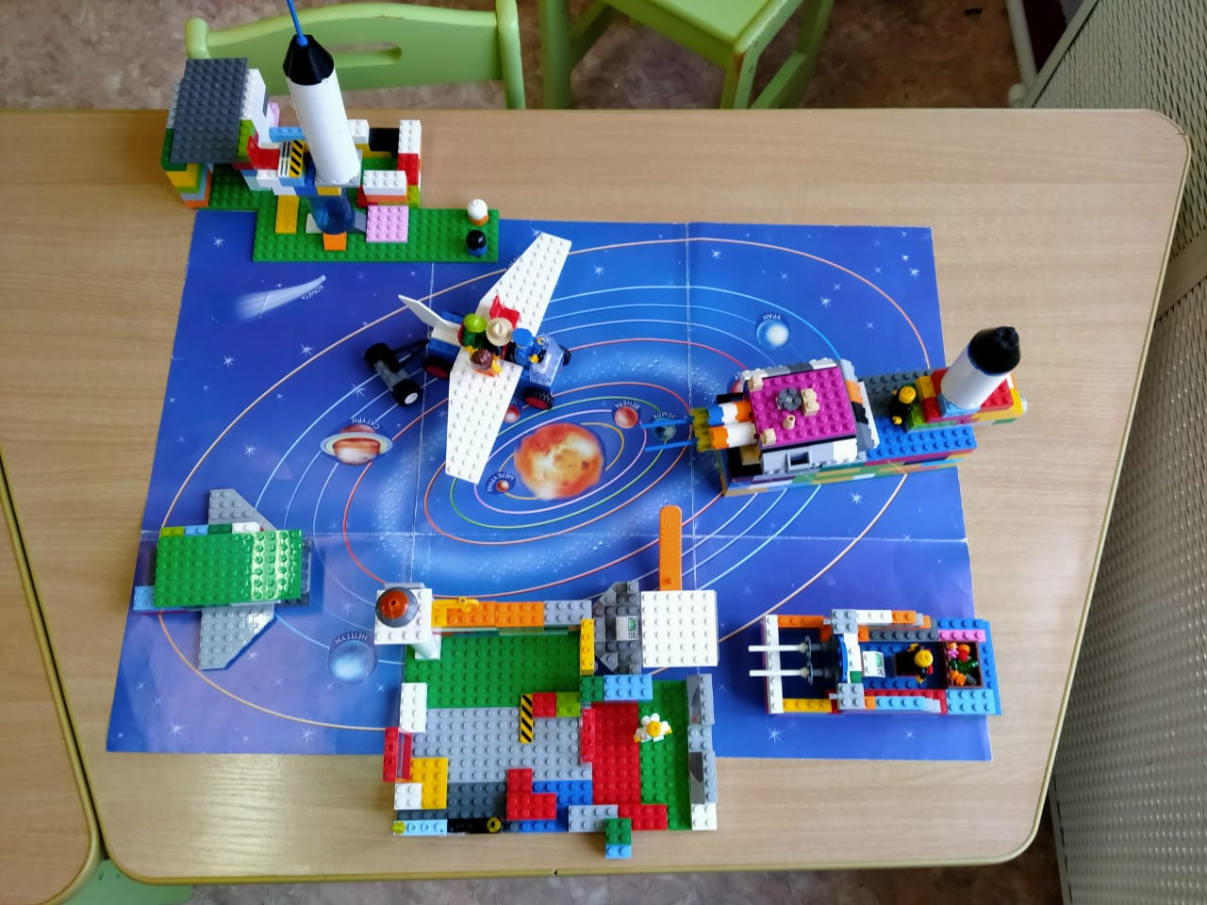

Slide 8
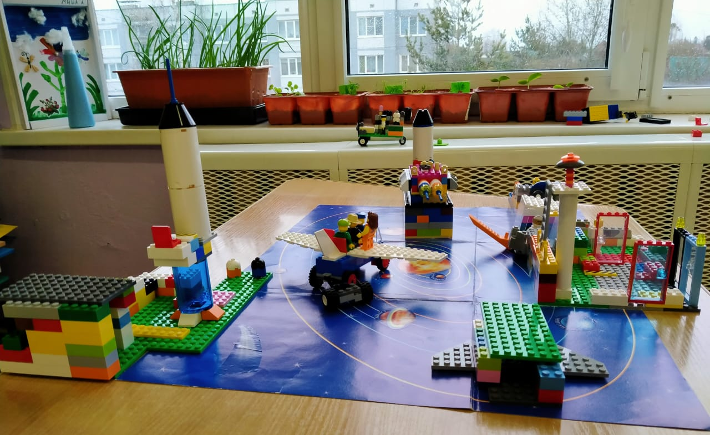

Slide 9
Этапы:
3. Заключительный
презентация моделей космических кораблей перед детьми
игра с использованием готовой модели «Космическое путешествие»

Slide 10
Вывод:
Работа над проектом способствовала:
повышению у детей интереса к ЛЕГО-конструированию
развитию желания творить, изобретать
развитию фантазии, конструктивного воображения
развитию дружеских взаимоотношений в группе , чувства уважения к своему и чужому труду
Обеспечение проекта:
Энциклопедия «Космос»
Иллюстрации на тему «Космические просторы»
Схемы сборки ЛЕГО-моделей космических кораблей
Наборы конструкторов ЛЕГО

